Slide 1
SISTEMA KAREN
MOVIMIENTOS DE ALMACEN

Slide 2
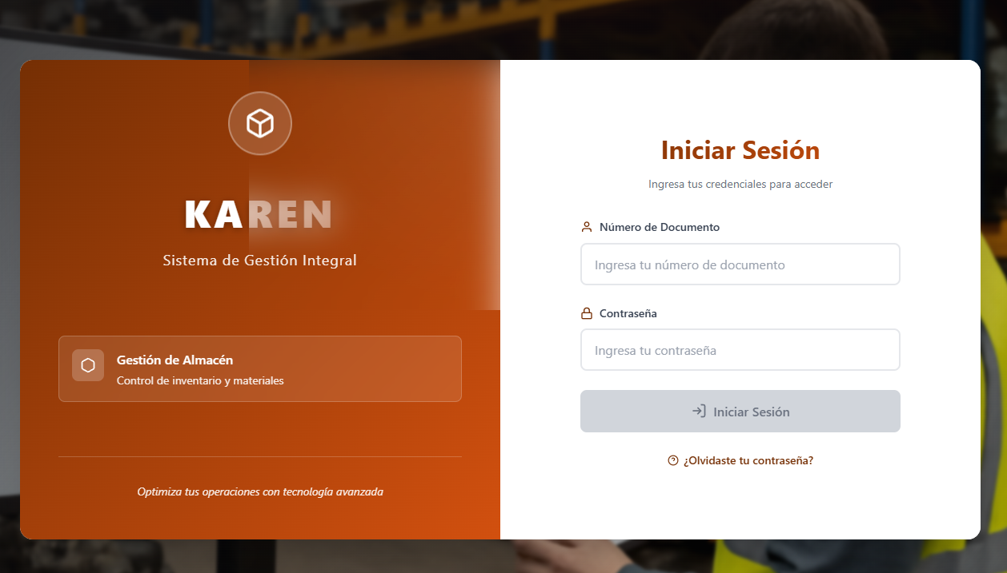
INGRESAR AL SISTEMA
Usted tendrá que iniciar con sus credenciales del sistema SILUCIA

Slide 3
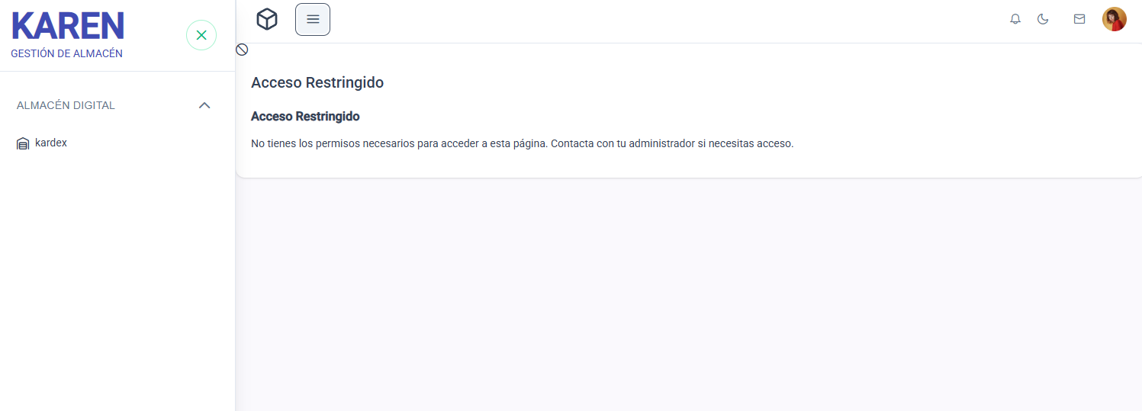
PRIMER ACCESO
1
2
Usted tendrá esta vista, para la cual debe hacer clic en los botones indicados en la imagen.

Slide 4
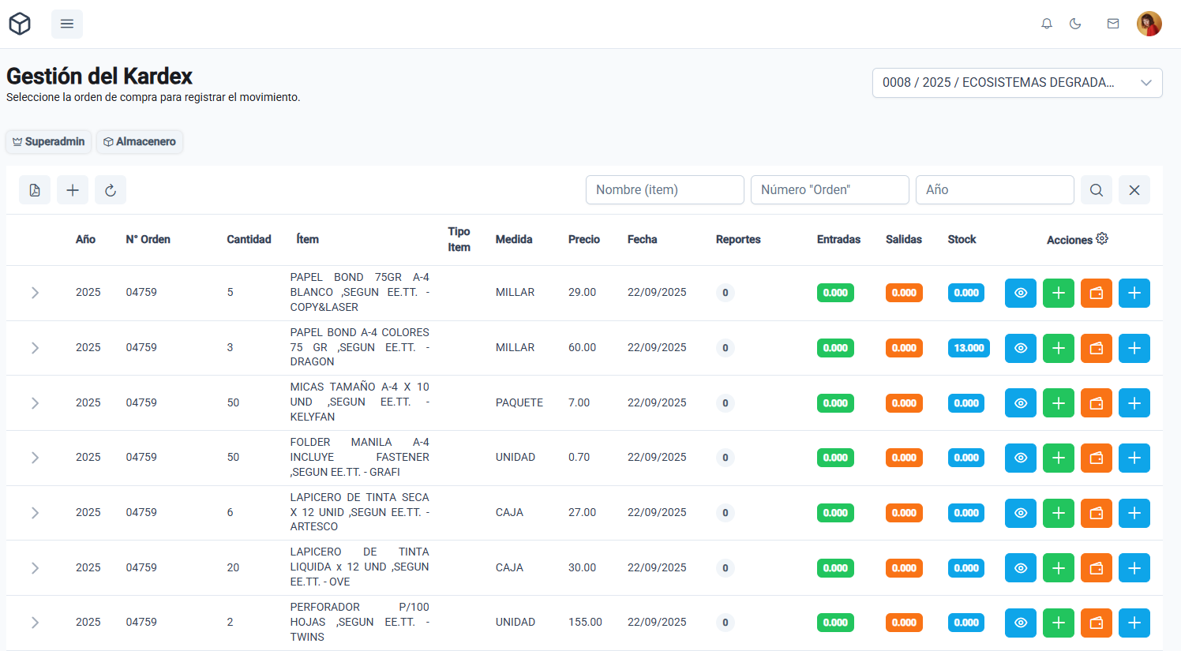
VISTA DEL SISTEMA
1
2
3
Usted podrá visualizar lo siguiente:
1. Meta(s), donde podrá seleccionar la meta a trabajar.
2. Roles en la meta
3. Ítems de la meta

Slide 5
CARGA DE DATOS
Cargar sus Ordenes de Compras del sistema SILUCIA
Si usted no encuentra alguna OC en el sistema Karen, pero si en SILUCI, debe seguir los siguientes pasos

Slide 6

CARGA DE DATOS
Para traer los ítems y OC de SILUCIA usted tendrá que presionar en el botón ubicado en el cuadro resaltado en la imagen.

Slide 7
MOVIMIENTOS DE ALMACEN
Buscar un ítem
Registrar entradas
Registrar salidas
Ver movimientos

Slide 8
BUSQUEDA DE UN ÍTEM
Usted podrá realizar la búsqueda de un ítem por los siguientes campos:
1. Nombre
2. Número de OC
3. Año de la OC

Slide 9

REGISTRAR MOVIMIENTO DE ALMACEN
Para el registro de un movimiento usted tendrá que realizar lo siguiente:
1. Presionar el botón

Slide 10
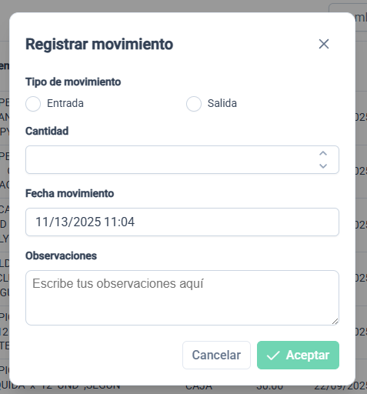
INGRESAR REGISTRO DE MOVIMIENTO
Una vez presionado el botón usted tendrá la siguiente vista
Donde podrá registrar un tipo de movimiento, ingresar la cantidad, fecha de movimiento y alguna observación si las hubiera.

Slide 11
VER MOVIMIENTOS REALIZADOS
Para el visualizar los movimientos realizados usted tendrá que realizar lo siguiente:
1. Presionar el botón

Slide 12
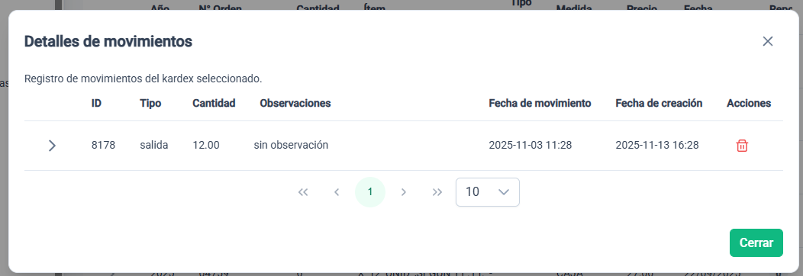
VISUALIZAR REGISTRO DE MOVIMIENTO
Una vez presionado el botón usted tendrá la siguiente vista
Donde podrá
Visualizar sus movimientos
Eliminar un movimiento

Slide 13
GENERAR REPORTES
Reportes acumulados
Reportes valorizados
Movimiento diario
Kardex
Ver reportes
Rechazar reportes
Eliminar reportes
Firmar reportes

Slide 14

GENERACIÓN DE REPORTES
Para poder generar un reporte usted tendrá que:
1. Presionar el botón ubicado en el apartado del cuadro resaltado en la imagen.

Slide 15
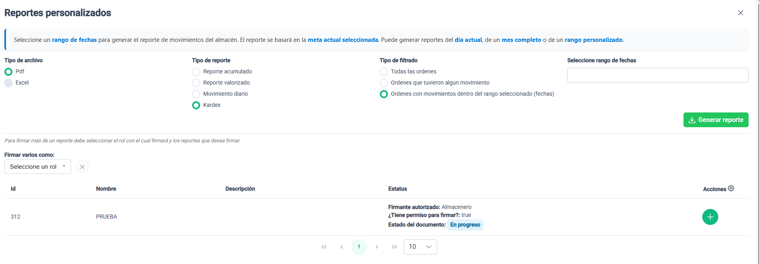
VISTA DE REPORTES
Una vez presionado el botón usted tendrá la siguiente vista
1
2
Donde podrá
1. Generar reportes
2. Ver y firmar sus reportes generados

Slide 16
GENERAR REPORTE
Uste podrá:
Seleccionar el tipo de reporte
Aplicar un filtro
Generar por rango de fechas

Slide 17


ACCIONES DEL REPORTE
Para firmar hacer clic en el siguiente botón donde podrá visualizar las siguientes opciones:
Usted tendrá las siguientes opciones
1. Eliminar un reporte, siempre y cuando no tenga ninguna firma y usted tenga el rol de almacenero.
2. Rechazar un reporte.
3. Descargar el reporte generado.
4. Firmar el reporte.
1
2
3
4

Slide 18
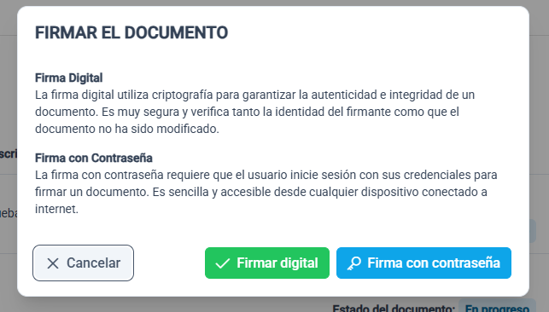

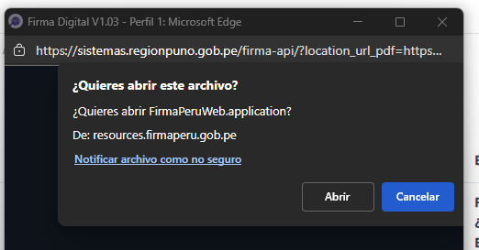
FIRMAR EL REPORTE
1. Para firmar un reporte usted deberá seguir la siguiente secuencia.
2. Seleccionar tipo de firma
Nota: Si usted tiene el rol de almacenero podrá realizar la firma por contraseña.
IMPORTANTE
Para firmar digitalmente utilizar el navegador Microsoft Edge
3. En caso de seleccionar Firma Digital, seguir los pasos de instalación.
Si es la primera vez, esperar a que instale los complementos necesarios para realizar la firma.

Slide 19
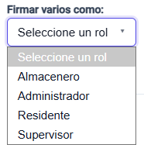
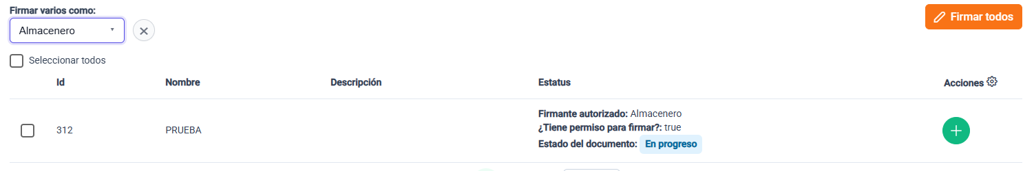

FIRMAR VARIOS REPORTES A LA VEZ
1. Para firmar varios reportes a la vez usted deberá seguir la siguiente secuencia.
2. Seleccionar el rol con el cual firmará
3. Seleccionar dos o más reportes para firmar o seleccionar todos los reportes
4. Luego usted tendrá que seleccionar el botón para firmar todos los reportes seleccionados

